Slide 1

المبادرة الإقليمية لتقييم أثر تغيّر المناخ على الموارد المائية وقابلية تأثر القطاعات الاجتماعية والاقتصادية في المنطقة العربية (ريكار)
سلسلة ندوات ريكار عبر الانترنت حول تحليل تغير المناخ باستخدام أدوات نظم المعلومات الجغرافية
الوحدة الثالثة: استخراج البيانات الجدولية من الملفات المناخية بصيغة NetCDF لاستخدامها في النماذج والتطبيقات الأخرى
Notes:
لمبادرة الإقليمية لتقييم أثر تغيّر المناخ على الموارد المائية وقابلية تأثر القطاعات الاجتماعية والاقتصادية في المنطقة العربية (ريكار)
سلسلة ندوات ريكار عبر الانترنت حول تحليل تغير المناخ باستخدام أدوات نظم المعلومات الجغرافية
الوحدة 3: استخراج البيانات الجدولية من الملفات المناخية بصيغة NetCDF لاستخدامها في النماذج والتطبيقات الأخرى

Slide 2
سلسلة ندوات ريكار عبر الانترنت
الوحدة 1 – تقديم مجموعات بيانات ريكار الناتجة عن النمذجة المناخية الإقليمية و النمذجة الهيدرولوجية الإقليمية
الوحدة 2- عرض مجموعات بيانات النمذجة المناخية الإقليمية بصيغة NetCDF في نظم المعلومات الجغرافية
الوحدة 3- استخراج البيانات الجدولية من الملفات المناخية بصيغة NetCDF لاستخدامها في النماذج والتطبيقات الأخرى
الوحدة 4- إنشاء مجموعة لإسقاطات النمذجة المناخية الإقليمية باستخدام نظم المعلومات الجغرافية ومؤشرات الظواهر المناخية المتطرفة
الوحدة 5- الوصول إلى مجموعات البيانات المناخية العالمية والإقليمية والمنصات ذات الصلة
الوحدة 6- منهجية التقييم المتكامل لقابلية التأثر المتبعة في ريكار
Notes:
سلسلة ندوات ريكار عبر الانترنت
الوحدة 1 – تقديم مجموعات بيانات ريكار الناتجة عن النمذجة المناخية الإقليمية و النمذجة الهيدرولوجية الإقليمية
الوحدة 2- عرض مجموعات بيانات النمذجة المناخية الإقليمية بصيغة NetCDF في نظم المعلومات الجغرافية
الوحدة 3- استخراج البيانات الجدولية من الملفات المناخية بصيغة NetCDF لاستخدامها في النماذج والتطبيقات الأخرى
الوحدة 4- إنشاء مجموعة لإسقاطات النمذجة المناخية الإقليمية باستخدام نظم المعلومات الجغرافية ومؤشرات الظواهر المناخية المتطرفة
الوحدة 5- الوصول إلى مجموعات البيانات المناخية العالمية والإقليمية والمنصات ذات الصلة
الوحدة 6- منهجية التقييم المتكامل لقابلية التأثر المتبعة في ريكار

Slide 3
الوحدة 3: المحتويات
استخراج مجموعات بيانات السلاسل الزمنية من NetCDF
كيفية استخراج البيانات المناخية اليومية لموقع معين لاستخدامها في نماذج وتطبيقات أخرى
فوائد واستخدامArcMap Model Builder ("منشىء النموذج") لملفات NetCDF
Notes:
الوحدة 3: المحتويات
استخراج مجموعات بيانات السلاسل الزمنية من NetCDF
كيفية استخراج البيانات المناخية اليومية لموقع معين لاستخدامها في نماذج وتطبيقات أخرى
فوائد واستخدامArcMap Model Builder ("منشء النموذج") لملفات NetCDF

Slide 4
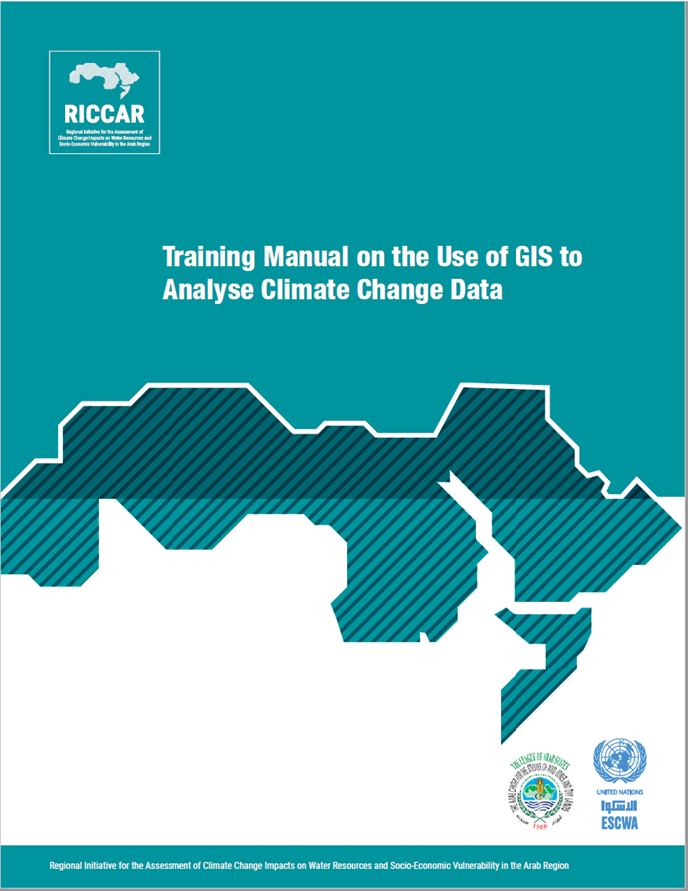
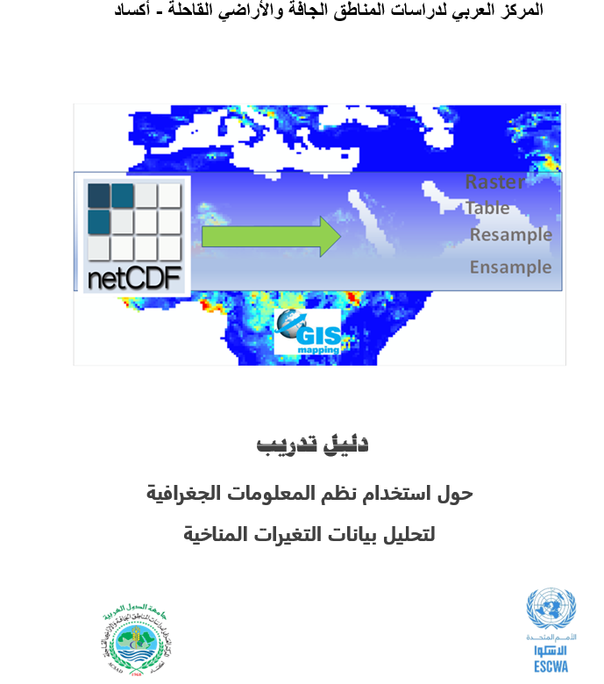
الوحدة 2: دليل التدريب
سوف يكون "دليل التدريب حول استخدام نظم المعلومات الجغرافية لتحليل بيانات تغير المناخ "متاحا قريبا على موقع ريكار- المركز الإقليمي للمعرفة( www.riccar.org ) تحت "موارد المعرفة"
Notes:
المعلومات المدرجة في هذه الوحدة مفصلة في دليل التدريب هذا وسوف يشار إلى اﻷقسام ذات الصلة • .
ويجري حاليا وضع الصيغة النهائية للدليل، وسنعلم المشاركين متى يصبح متوفر. كما وستكون متاحة باللغتين • اﻹنجليزية والعربية

Slide 5
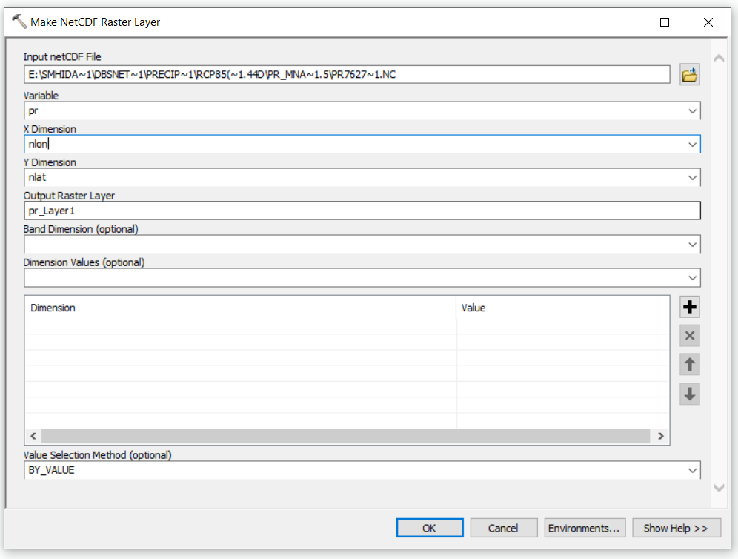
nlon and nlat
Notes:
nlon و nlat
ناقشنا في الوحدة 2 إنشاء طبقة بيانات نقطية NetCDF
عند استخدام هذه الأداة مع ملف ريكارNetCDF ، تم ملء أبعاد X و Yتلقائيًا باستخدام nlon و nlat
تم تغييرها بدلاً من ذلك إلى lon )لخط الطول( و lat )لخط العرض( قبل إنشاء طبقة البيانات النقطية

Slide 6
نظام إحداثيات الشبكة العددية (nlon و nlat)
nlat
nlon: عدد خلايا الشبكة في الاتجاه الأفقي (x)
nlat: عدد خلايا الشبكة في الاتجاه العمودي (x)
nlon
Notes:
نظام إحداثيات الشبكة العددية (nlon و nlat)
nlon - عدد خلايا الشبكة في الاتجاه الأفقي (x)
nlat - عدد خلايا الشبكة في الاتجاه العمودي (y)
تنشأ شبكة nlon و nlat في الزاوية اليسرى السفلية من النطاق
دليل ريكار التدريبي حول استخدام نظم المعلومات الجغرافية لتحليل بيانات تغير المناخ القسم 3.3.1

Slide 7
نظام إحداثيات الشبكة العددية (nlon و nlat)
nlat
0.44° (~50 km): 118 cells
0.22° (~25 km): 236 cells
0.44° (~50 km): 232 cells
0.22° (~25 km): 464 cells
nlon
Notes:
نظام إحداثيات الشبكة العددية (nlon و nlat)
في الاتجاه Y العمودي ، توجد 118 خلية شبكية لمجموعات بيانات 0.44 درجة (50 كلم) و 236 خلية شبكة لمجموعة بيانات 0.22 درجة (25 كلم).
في الاتجاه X الأفقي ، يوجد 232 خلية شبكية لمجموعات البيانات 0.44 درجة (50 كلم) و 464 خلية شبكية لمجموعات البيانات 0.22 درجة (25 كلم).

Slide 8
إحداثيات شبكة nlon و nlat (0.44 ° / ~ 50 كلم)
-26.62°, 45.10°
75.46°, 45.10°
0, 118
232, 118
0, 0
232, 0
-26.62°, -6.82°
75.46°, -6.82°
Notes:
إحداثيات شبكة nlon و nlat (0.44 ° / ~ 50 كلم)
القيم باللون الأسود هي إحداثيات nlon و nlat في كل ركن من زوايا نطاق 0.44 درجة / 50 كلم
القيم باللون الأزرق هي إحداثيات خطوط الطول والعرض التقليدية في كل زاوية

Slide 9
إحداثيات شبكة nlon و nlat (0.22 ° / ~ 25 كلم)
-26.62°, 45.10°
75.46°, 45.10°
0, 236
464, 236
0, 0
464, 0
-26.62°, -6.82°
75.46°, -6.82°
Notes:
إحداثيات شبكة nlon و nlat (0.22 ° / ~ 25 كلم)
القيم باللون الأسود هي إحداثيات nlon و nlat في كل ركن من زوايا نطاق 0.22 درجة / 25 كلم
القيم باللون الأزرق هي إحداثيات خطوط الطول والعرض التقليدية في كل زاوية

Slide 10
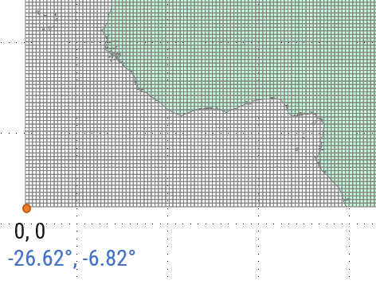
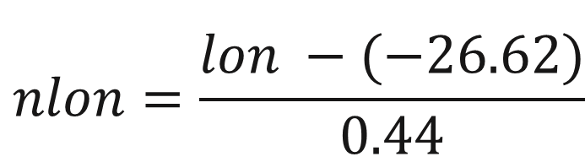
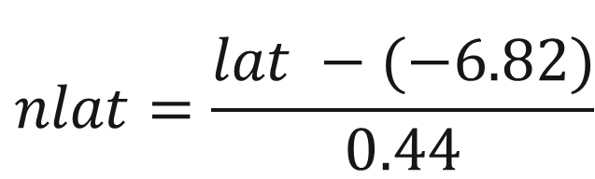
تحويل الإحداثيات (0.44 درجة / 50 كلم)
$${nlon=\frac{lon −(−26.62)}{0.44}}^{}$$
Longitude coordinate
$${nlat=\frac{lat −(−6.82)}{0.44}}^{}$$
Latitude coordinate
Notes:
تحويل الإحداثيات (0.44 درجة / 50 كلم)
يمكن تحويل إحداثيات خطوط الطول والعرض التقليدية إلى nlon و nlat باستخدام معادلة تعتمد على حجم الشبكة.
لاحظ أن إحداثيات nlon و nlat يجب أن تكون قيمًا صحيحة موجبة

Slide 11
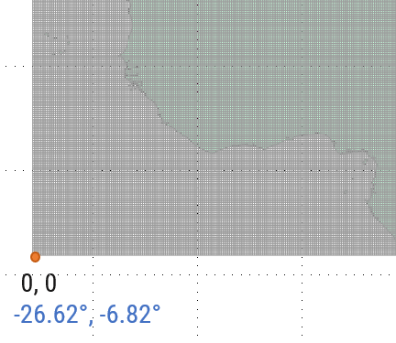
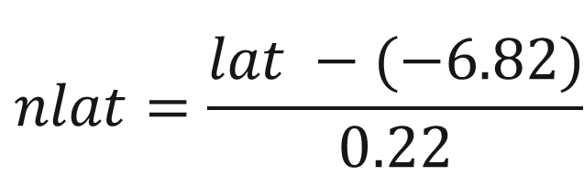
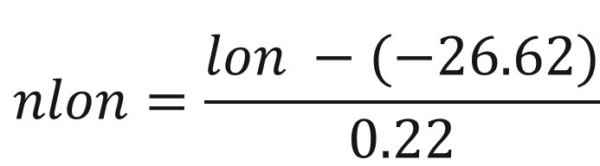
تحويل الإحداثيات ( 0.22درجة / 25 كلم)
$${nlon=\frac{lon −(−26.62)}{0.22}}^{}$$
Longitude coordinate
$${nlat=\frac{lat −(−6.82)}{0.22}}^{}$$
Latitude coordinate
Notes:
تحويل الإحداثيات ( 0.22درجة / 25 كلم)
يمكن تحويل إحداثيات خطوط الطول والعرض التقليدية إلى nlon و nlat باستخدام معادلة تعتمد على حجم الشبكة.
لاحظ أن إحداثيات nlon و nlat يجب أن تكون قيمًا صحيحة موجبة

Slide 12
شريحة nlon و nlat
Notes:
ملف شكل nlon و nlat
استخدام المعادلات للتحويل لا يعمل دائمًا بسبب تقريب القيم، خاصة للإحداثيات التي قد تكون موجودة بالقرب من حافة شبكة بيكسل.
يتوفر ملف الشكل لمقارنة خط الطول وخط العرض ب nlon و nlat من ملفات البيانات لهذه الوحدة أو عند الطلب

Slide 13
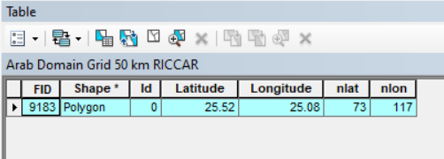
شريحة nlon و nlat
Notes:
ملف شكل nlon و nlat
على سبيل المثال لتحديد nlon و nlat لموقع نقطة
بالنسبة لهذه النقطة، تكون إحداثيات nlat و nlon 73 و 117 على التوالي من جدول سمات ملف الشكل
تمثل إحداثيات خطوط الطول والعرض الموضحة في جدول السمات محور الخلية الشبكية المركزية

Slide 14
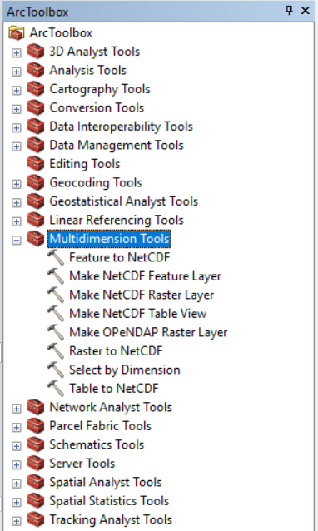
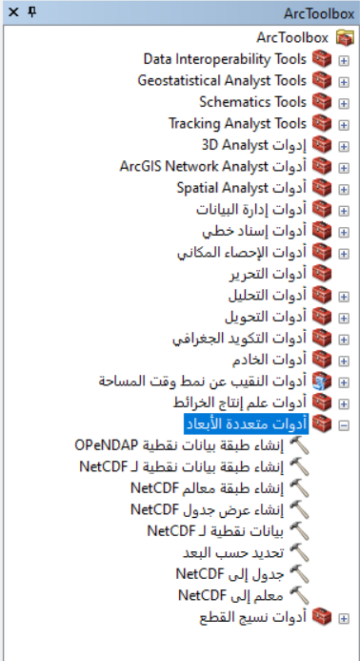
أدوات متعددة الأبعاد
Notes:
أدوات متعددة الأبعاد
سيتم استخدام nlat و nlon لإنشاء عرض جدول NetCDF

Slide 15
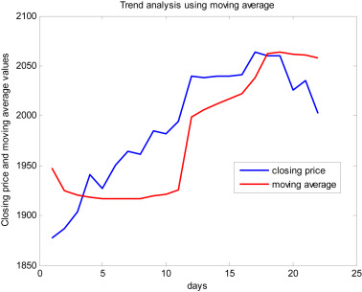
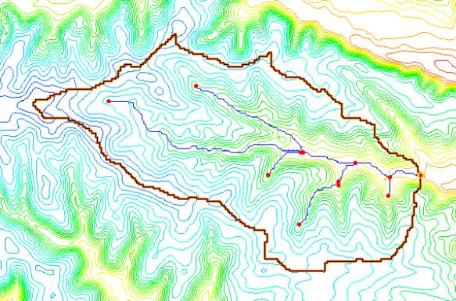
أسباب استخدام طريقة إنشاء عرض جدول NetCDF
إنشاء بيانات السلاسل الزمنية بناءً على موقع النقطة
  مفيد لنمذجة المدخلات (أي النماذج الهيدرولوجية)
  تحليل الاتجاهات المسقطة على أساس مخرجات النمذجة المناخية الإقليمية
27.5
27
26.5
CDD
26
RCP8.5
RCP4.5
25.5
25
years
لاحظ أن ArcMap GIS يقتصر على إنشاء جداول لموقع نقطة واحدة في كل مرة
يجب إجراء تحليل السلاسل الزمنية لمنطقة بأكملها (polygon) لكل خلية شبكية فردية مع متوسط ​​النتائج
Notes:
أسباب استخدام طريقة إنشاء عرض جدول NetCDF
إنشاء بيانات السلاسل الزمنية بناءً على موقع النقطة
مفيد لنمذجة المدخلات (أي النماذج الهيدرولوجية)
تحليل الاتجاهات المسقطة على أساس مخرجات النمذجة المناخية الإقليمية (RCM)
لاحظ أن ArcMap GIS يقتصر على إنشاء جداول لموقع نقطة واحدة في كل مرة
يجب إجراء تحليل السلاسل الزمنية لمنطقة بأكملها (polygon) لكل خلية شبكية فردية مع متوسط ​​النتائج

Slide 16
استراحة!
Notes:
استراحة

Slide 17
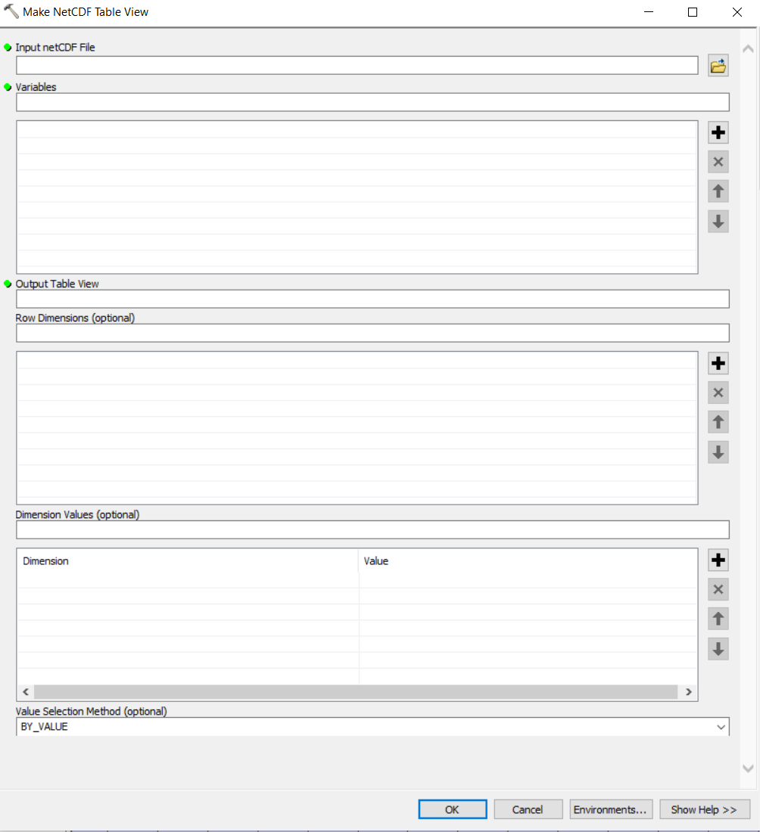
إنشاء عرض جدولي انطلاقاً
من ملف
NetCDF
Notes:
إنشاء عرض جدول NetCDF
دليل ريكار التدريبي حول استخدام نظم المعلومات الجغرافية لتحليل بيانات تغير المناخ القسم 3.3.2

Slide 18
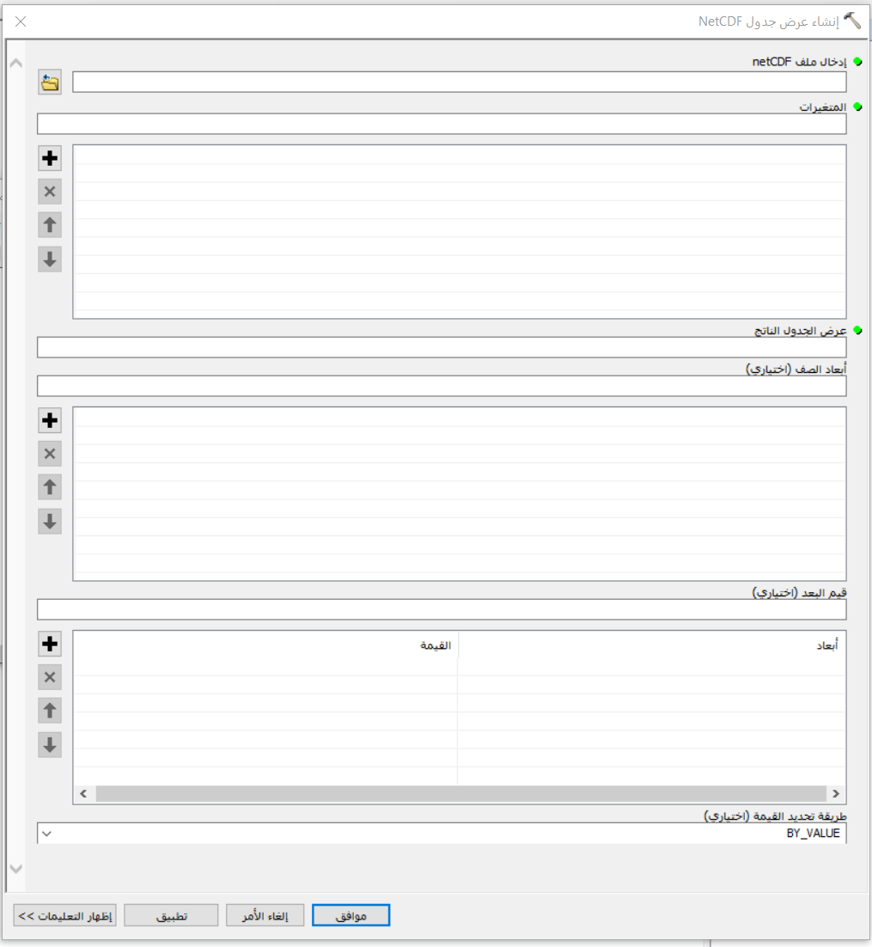
إنشاء عرض جدولي انطلاقاً
من ملف
NetCDF
Notes:
إنشاء عرض جدول NetCDF(باللغة العربية)

Slide 19
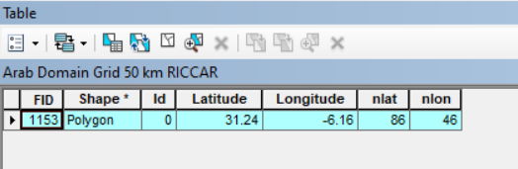
الموقع المحدد للتمرين
Notes:
الموقع المحدد للتمرين
يحتوي الموقع المحدد على إحداثي nlat بقيمة 86 وإحداثية nlon بقيمة 46

Slide 20
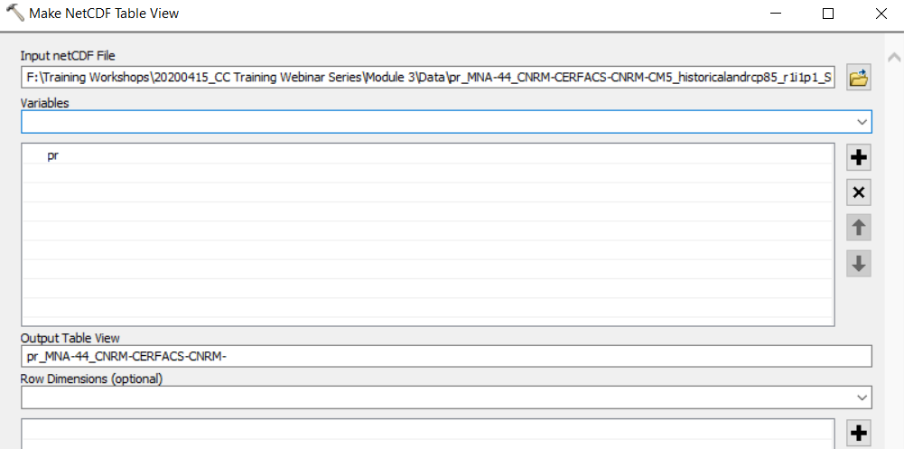
NetCDFإنشاء عرض جدول من ملف
Notes:
إنشاء عرض جدول NetCDF
حدد ملف NetCDF واختر المتغير المناسب (pr للتساقطات) ، على غرار أداة إنشاء طبقة بيانات نقطية التي نوقشت خلال الوحدة التعليمية 2
يستخدم المثال ملف 2046 NetCDF (مثل الوحدة 2)
يمكن اختيار أكثر من متغير. (لا ينطبق على ريكار ومعظم مجموعات البيانات المناخية الأخرى)

Slide 21
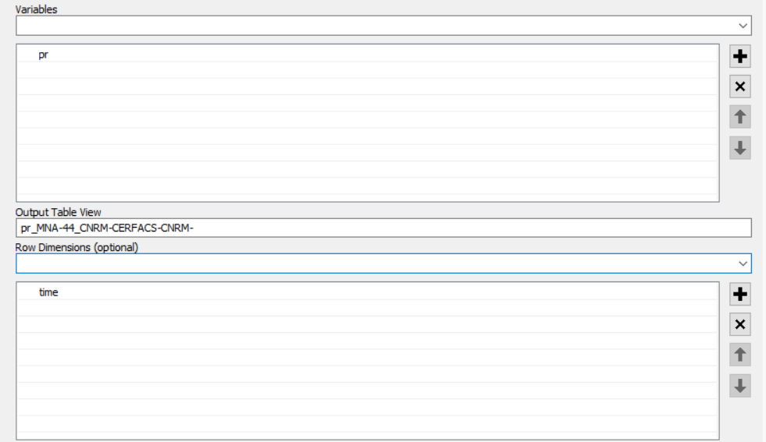
NetCDFإنشاء عرض جدول من ملف
Notes:
إنشاء عرض جدول NetCDF
بالنسبة لعرض جدول المخرجات، اترك الاسم الافتراضي (كما هو موضح هنا) أو يمكن تحديده بواسطة المستخدم.
يتم تحديد أبعاد الصف باستخدام السهم المنسدل. يجب تحديد الوقت. يمكن إضافة أكثر من بعد للصف (لا ينطبق على ريكار ومعظم مجموعات البيانات المناخية الأخرى).

Slide 22
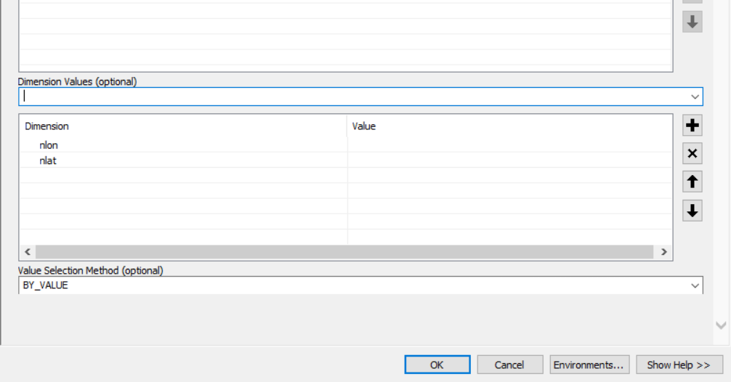
NetCDFإنشاء عرض جدول من ملف
Notes:
إنشاء عرض جدول NetCDF
بالنسبة لقيم الأبعاد ، أدخل nlon و nlat
بالنسبة لبيانات ريكار 0.44 درجة / 50 كلم، لن يكون lon (لخط الطول) و lat(لخط العرض) خيارًا

Slide 23
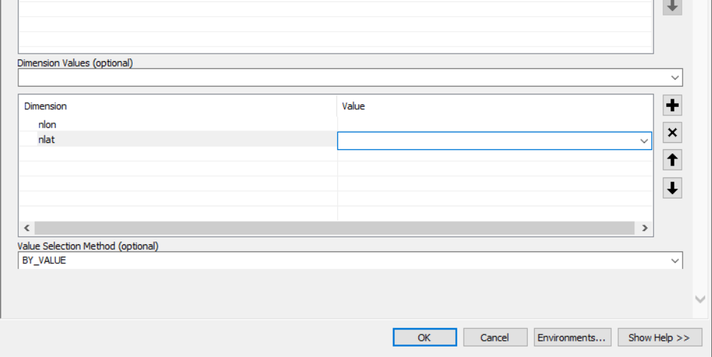
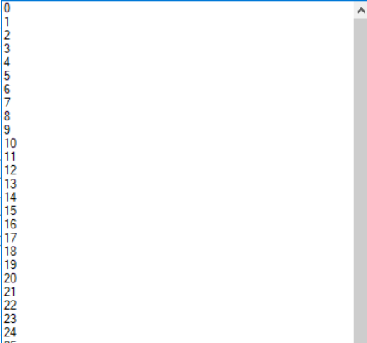
NetCDFإنشاء عرض جدول من ملف
Notes:
إنشاء عرض جدول NetCDF
يوصى بإدخال قيم nlon و nlat عبر مربع القائمة المنسدلة

Slide 24
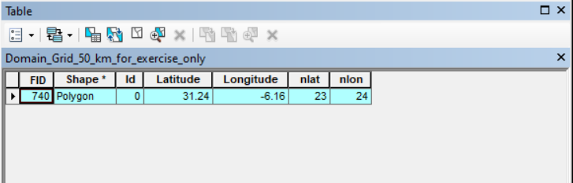
الموقع المحدد للتمرين
Notes:
الموقع المحدد للتمرين
لاحظ أنه نظرًا لأن ملف NetCDF المقدم للتمرين عبارة عن NetCDF مستخرج ، فإن إعادة تعيين نظام الإحداثيات nlon و nlat يستند إلى الزاوية اليسرى السفلية من مجموعة البيانات المستخرجة.
بدلاً من إدخال 46 لـ nlon و 86 لـ nlat (الإحداثيات بناءً على النطاق العربي بأكمله كما هو موضح في الشريحة 19) ، فإن الإحداثيات المنقحة هي 24 (nlon) و 23 (nlat).
ملف الشكل لشبكة NetCDF المستخرجة يدعى Domain_Grid_50_km_for_exercise_only

Slide 25
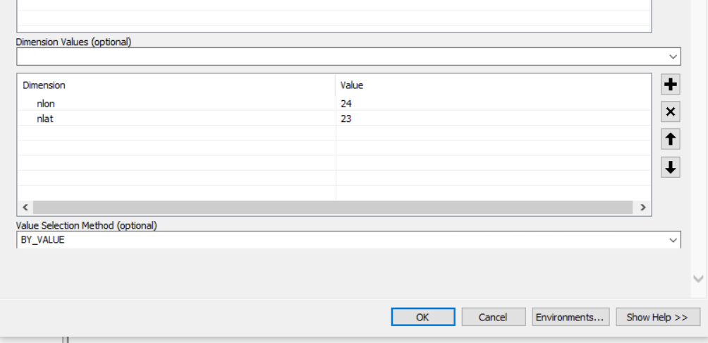
NetCDFإنشاء عرض جدول من ملف
Notes:
إنشاء عرض جدول NetCDF

Slide 26
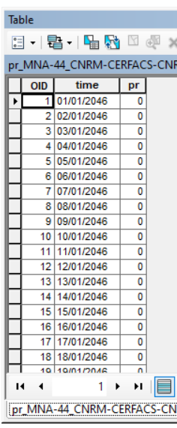

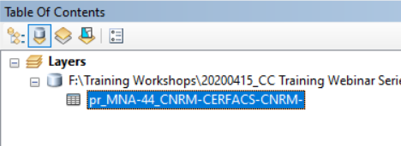
NetCDFنتائج إنشاء عرض جدول من ملف
Notes:
نتائج إنشاء عرض جدول NetCDF
الجدول الناتج عن قيم NetCDF موجودة في جدول المحتويات
يمثل جدول القيم التساقطات (pr) لكل شريحة زمنية في ملف NetCDF بقيم ملم/بالنهار
يمكن العثور على قيم غير صفرية من خلال تمرير جدول القيم

Slide 27
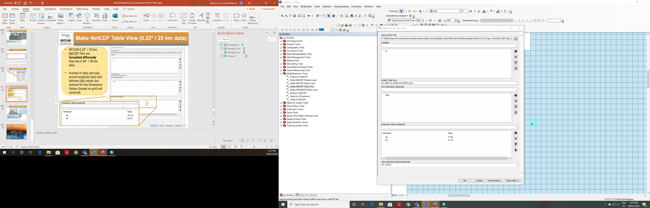
إنشاء عرض جدول NetCDF (بيانات 0.22 درجة / 25 كلم)
ملفات NetCDF ريكار 0.22 درجة/ 25 كلم يتم تنسيقها بشكل مختلف عن بيانات 0.44 درجة / 50 كلم
بدلاً من nlon و nlat ، يتم إدخال قيم خط الطول (lon) وخط العرض (lat) الفعلية لقيم الأبعاد (استنادًا إلى محور الخلية الشبكية المركزية)
Notes:
إنشاء عرض جدول NetCDF (بيانات 0.22 درجة / 25 كلم)
ملفات NetCDF ريكار 0.22 درجة/ 25 كلم يتم تنسيقها بشكل مختلف عن بيانات 0.44 درجة / 50 كلم
بدلاً من nlon و nlat ، يتم إدخال قيم خط الطول (lon) وخط العرض (lat) الفعلية لقيم الأبعاد (استنادًا إلى محور الخلية الشبكية المركزية)

Slide 28
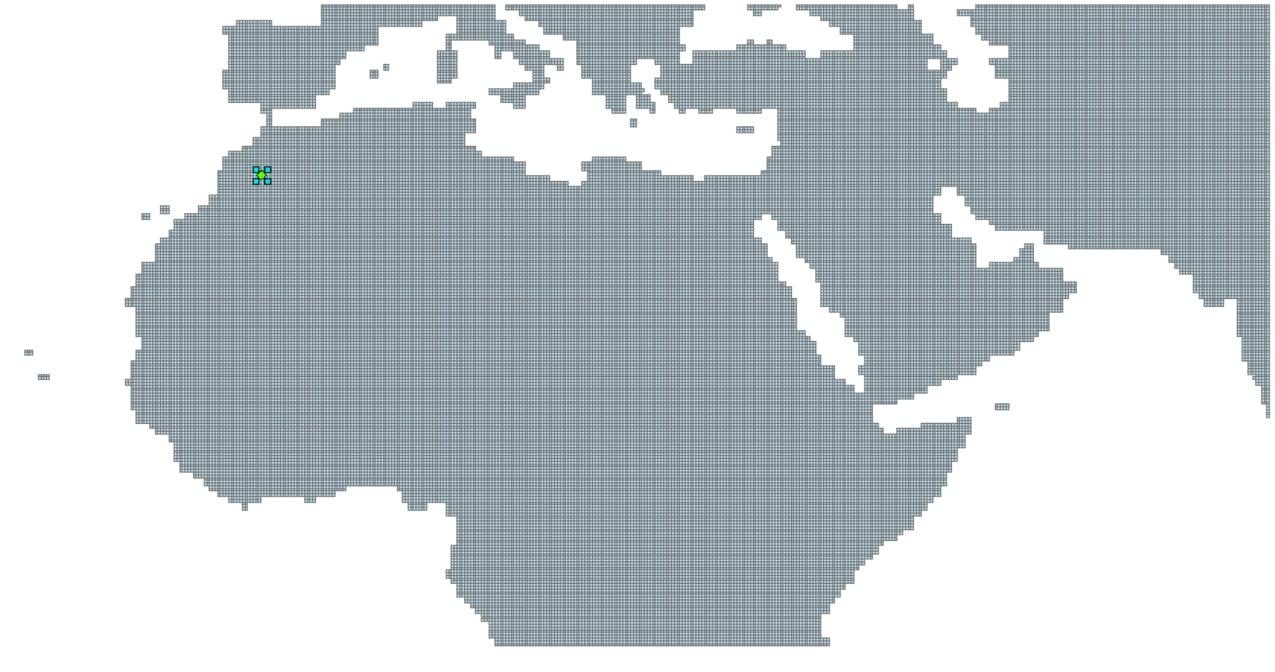
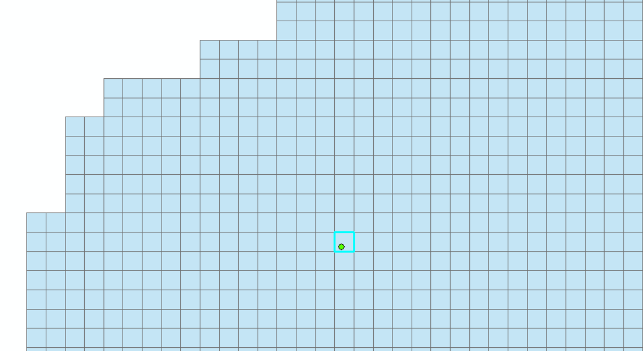
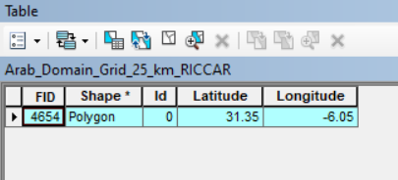
الموقع المختار (0.22 درجة / 25 كلم)
Notes:
الموقع المختار (0.22 درجة / 25 كلم)
تحديد موقع الخلية الشبكية وإحداثيات الطول والعرض المقابلة للخلية الشبكية المركزية

Slide 29
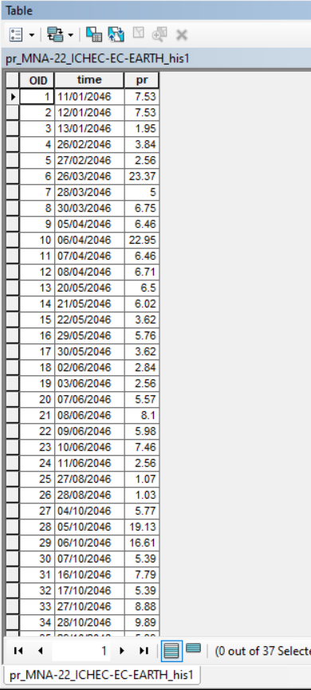
نتائج إنشاء عرض جدول NetCDF(بيانات 0.22 درجة / 25 كلم)
سوف تتضمن النتائج قيم غير صفرية فقط
Notes:
نتائج إنشاء عرض جدول NetCDF(بيانات 0.22 درجة / 25 كلم)
سوف تتضمن النتائج قيم غير صفرية فقط
يجب على المستخدمين إدخال قيم صفرية يدويًا (يفترض أن تكون في أيام غير مدرجة مثل 1/1/2046)
إدخال قيم الصفر يدويًا لا ينطبق إلا على التساقطات حيث ستكون بيانات درجة الحرارة دائمًا> 0

Slide 30
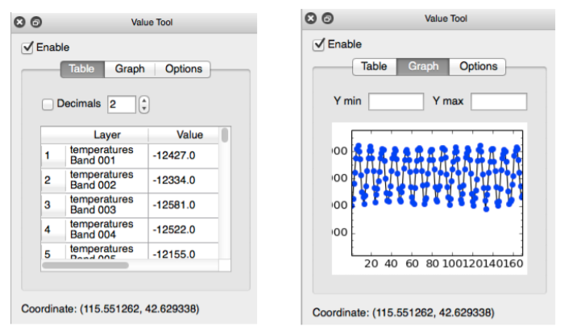
إنشاء عرض جدول NetCDFفي QGIS
يجب استخدام plugin (إما أداة Value أو أداة gdal2xyz)
تحميل مجموعة بيانات NetCDF (طبقة> إضافة طبقة نقطية)
http://www.ggiuliani.ch/download/netcdf_qgis_GG.pdf
Notes:
إنشاء عرض جدول NetCDFفي QGIS
يجب استخدام plugin أي مكون إضافي (إما أداة القيمة أو أداة gdal2xyz)
تحميل مجموعة بيانات NetCDF (طبقة> إضافة طبقة نقطية)
يتم هنا عرض المكون إضافي لأداة القيمة وهي أداة جدولية تسمح باستكشاف طبقات البيانات النقطية لـ NetCDF كجداول أو رسوم بيانية
حدد الموقع عن طريق النقر على طبقة البيانات النقطية وسيتم عرض الإحداثيات في الأسفل

Slide 31
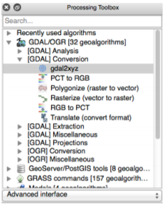
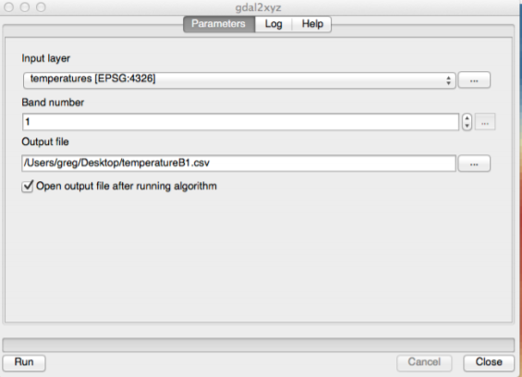
إنشاء عرض جدول NetCDFفي QGIS
يجب استخدام plugin (إما أداة Value أو أداة gdal2xyz)
إضافة أداة متاحة تحت processing> Toolbox <تحت GDAL / OGR> Conversion [GDAL]
http://www.ggiuliani.ch/download/netcdf_qgis_GG.pdf
Notes:
إنشاء عرض جدول NetCDFفي QGIS
يجب استخدام plugin أي مكون إضافي (إما أداة القيمة أو أداة gdal2xyz)
إضافة أداة متاحة في المعالجة> مربع الأدوات <تحت GDAL / OGR> تحويلات [GDAL]
أداة gdal2xyz
حدد شريحة زمنية وأطلق اسمًا على ملف الإخراج (بتنسيق csv.) وانقر فوق تشغيل
سيتضمن كل سطر من csv الناتج إحداثي XY والمتغير المقابل

Slide 32
استراحة!
Notes:
استراحة

Slide 33
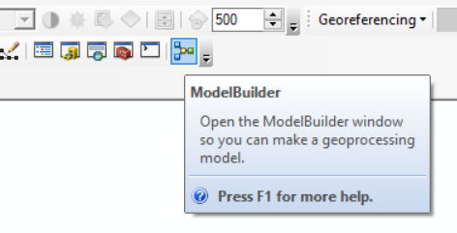
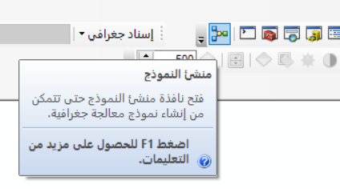
استخدم منشئ النموذج لإنشاء سلاسل زمنية
Notes:
استخدم منشئ النموذج لإنشاء سلاسل زمنية

Slide 34
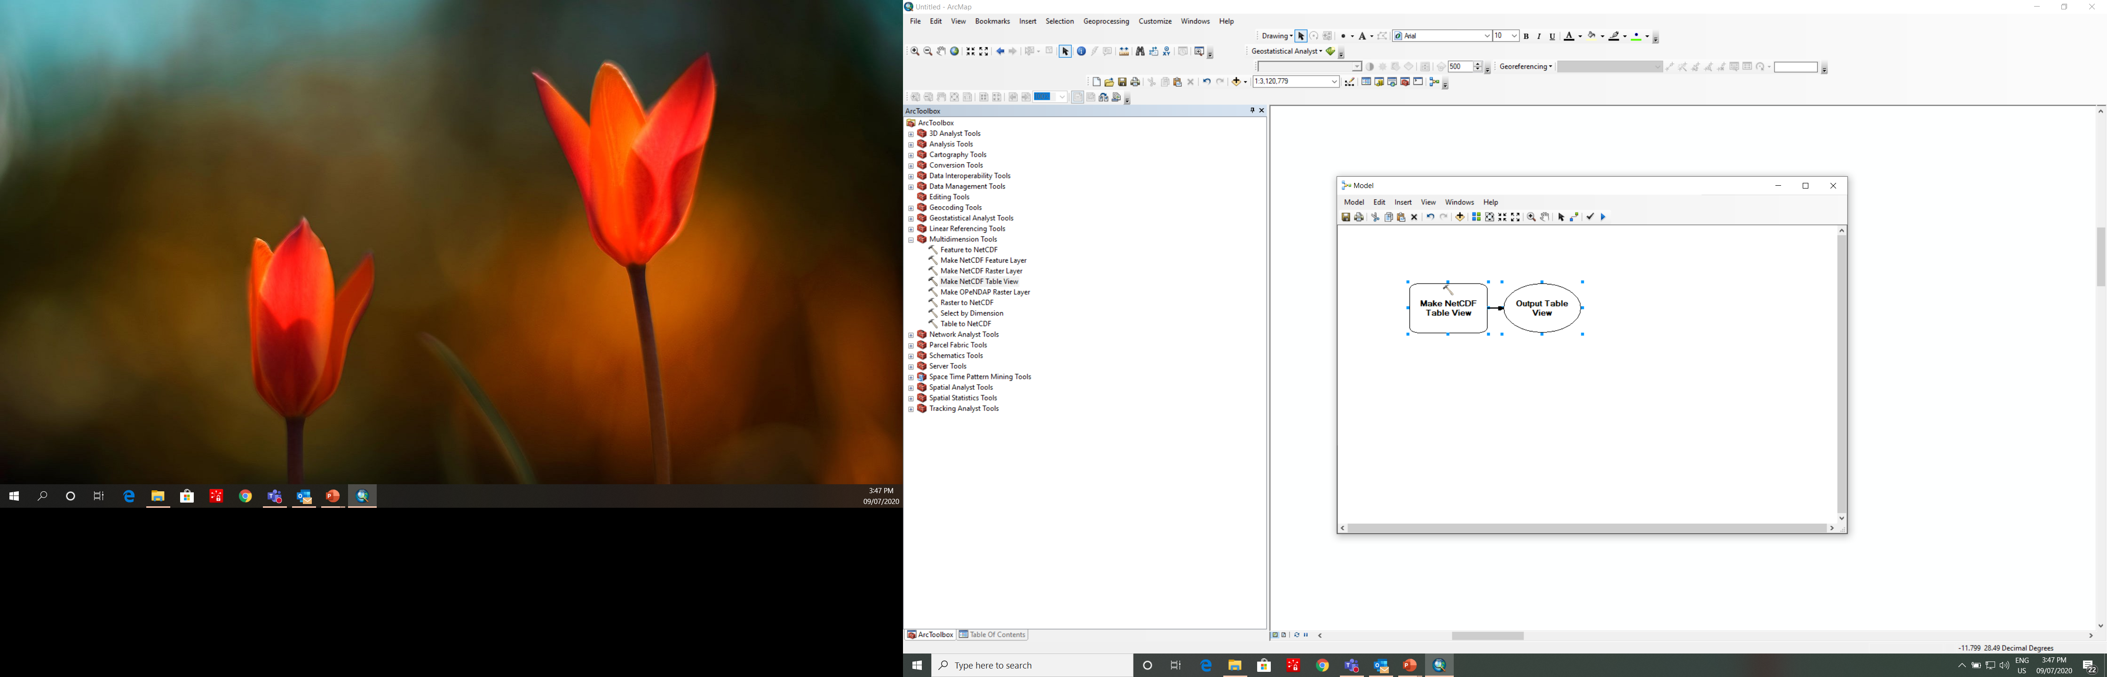
إضافة أدوات وبيانات إلى منشئ النموذج
Notes:
إضافة أدوات وبيانات إلى منشئ النموذج
تتم إضافة الأدوات بالسحب من ArcToolbox إلى مساحة عمل منشئ النموذج
دليل ريكار التدريبي حول استخدام نظم المعلومات الجغرافية لتحليل بيانات تغير المناخ القسم 3.3.3

Slide 35
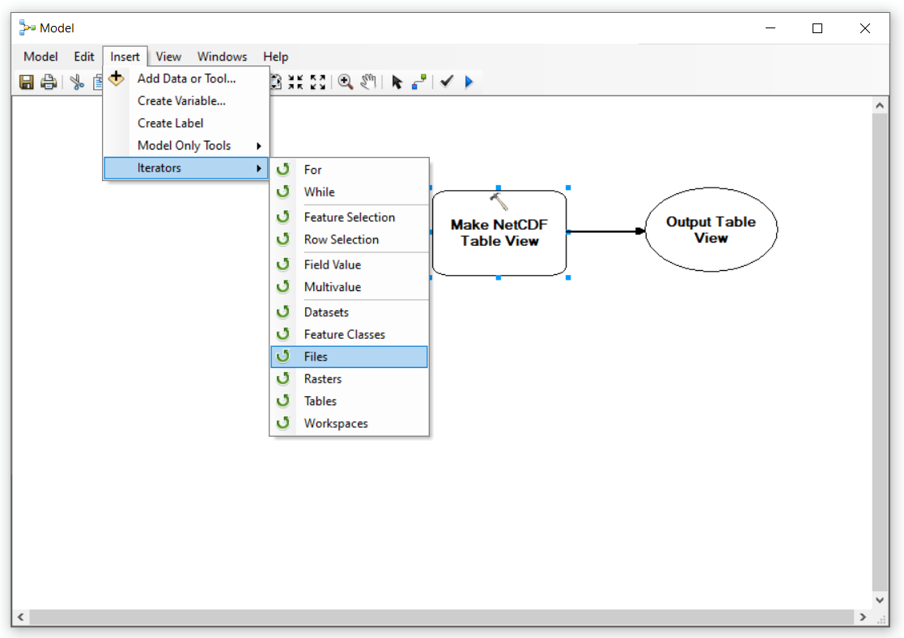
إضافة أدوات وبيانات إلى منشئ النموذج :
إضافة مجلد ملف
Notes:
إضافة أدوات وبيانات إلى منشئ النموذج : إضافة مجلد ملف
اختر ملفات NetCDF عن طريق تحديد Files< Iterators
يجب أن تكون جميع ملفات NetCDF في مجلد واحد. يوصى بوضع المجلد على سطح مكتب الكمبيوتر لإبقاء اسم الملف الكامل قصيرًا قدر الإمكان

Slide 36
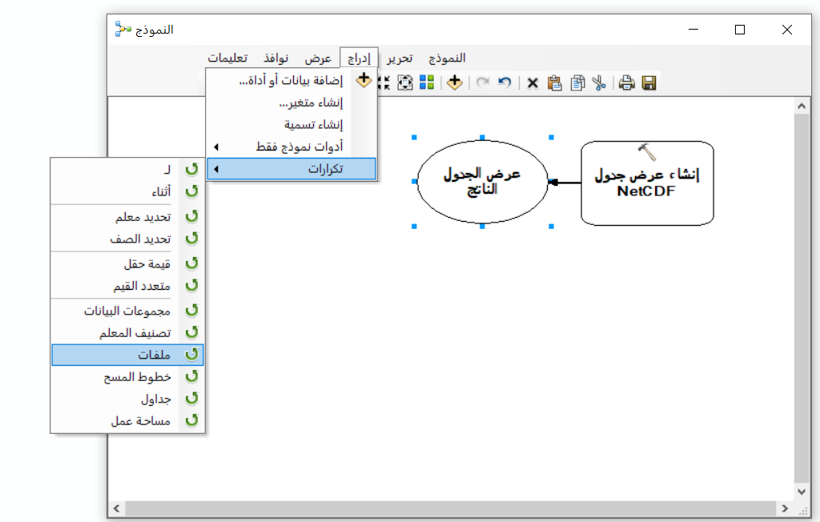
إضافة أدوات وبيانات إلى منشئ النموذج :
إضافة مجلد ملف
Notes:
إضافة أدوات وبيانات إلى منشئ النموذج : إضافة مجلد ملف

Slide 37
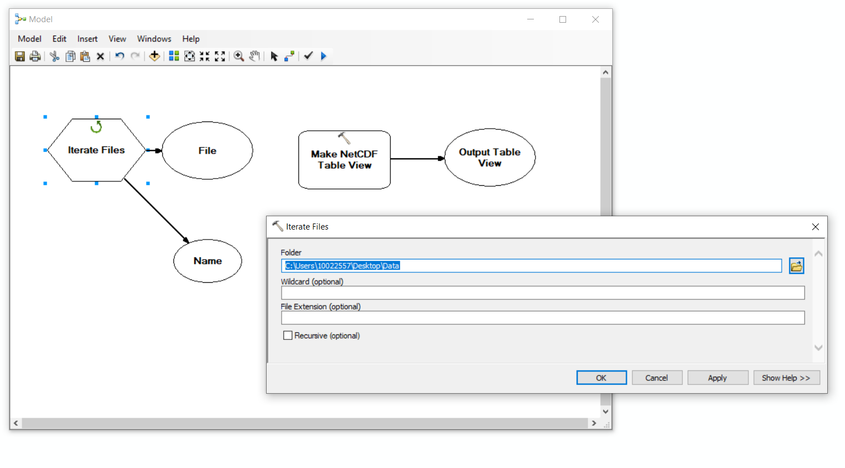
إضافة أدوات وبيانات إلى منشئ النموذج :
إضافة مجلد ملف
Notes:
إضافة أدوات وبيانات إلى منشئ النموذج : إضافة مجلد ملف
انقر نقرًا مزدوجًا على سداسي Iterate Files في مساحة عمل منشئ النموذج وحدد المجلد بالكامل باستخدام المربع المنسدل حيث يتم حفظ ملفات NetCDF
بعد الضغط على "موافق" عند اكتماله ، سيتم تلقائيًا تلوين الأشكال البيضاوية للملفات والبيانات والملفات والاسم

Slide 38
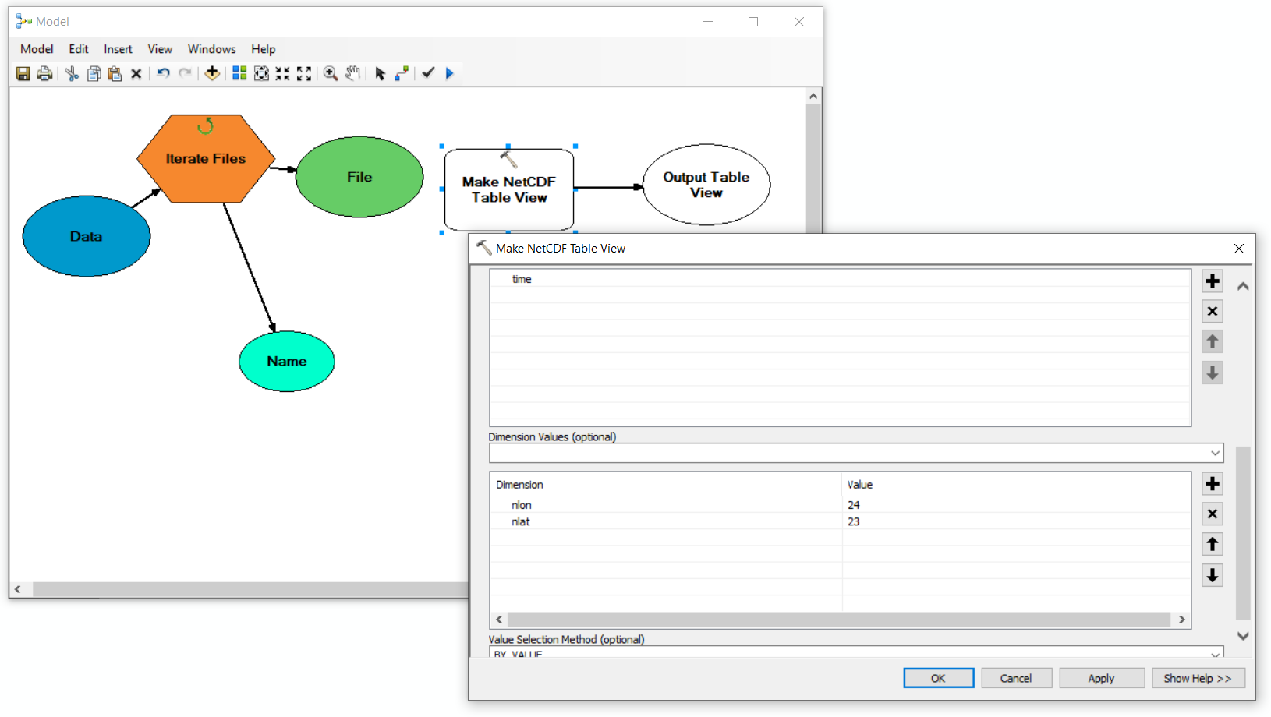
إضافة أدوات وبيانات إلى منشئ النموذج :
NetCDFإنشاء عرض جدول
Notes:
إضافة أدوات وبيانات إلى منشئ النموذج : إنشاء عرض جدول NetCDF
إضافة معلومات في طريقة عرض جدول NetCDF باستخدام أي من ملفات NetCDF في مجلد الملفات
الموقع المحدد هو نفسه كما كان من قبل (من الشريحة 24) ويستند إلى ملفات NetCDF المستخرجة في المغرب

Slide 39
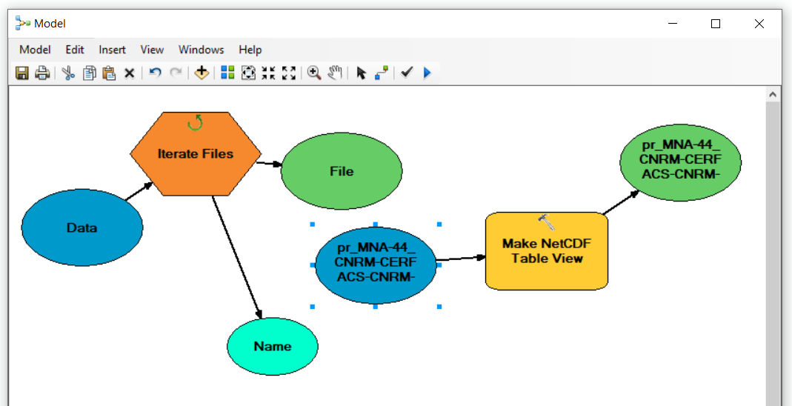

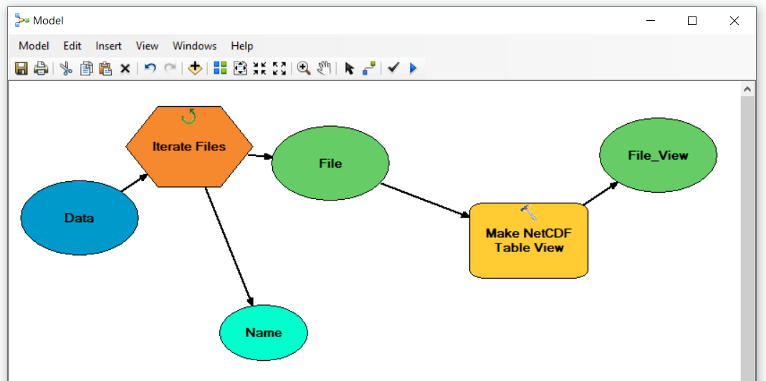

إضافة أدوات وبيانات إلى منشئ النموذج :
من مجلد ملف إلى إنشاء عرض جدول NetCDF
(1)
(2)
(4)
(3)
Notes:
إضافة أدوات وبيانات إلى منشئ النموذج: من مجلد ملف إلى إنشاء عرض جدول NetCDF
بدلاً من تشغيل النموذج بناءً على (1) ملف NetCDF المستخدم لملء طريقة إنشاء عرض جدول NetCDF ، اختر الملف البيضاوي لتنفيذ الأداة على جميع ملفات NetCDF
النتيجة من الشريحة السابقة ستكون مشابهة لـ (1)
استخدم أداة الاتصال لتوصيل الملف البيضاوي بمستطيل إنشاء عرض جدول NetCDF (2)
لن يكون البيضاوي الأزرق (في هذا المثال يعرض pr_MNA-44_CNRM-CERFACS-CNRM) متصلاً بعد ذلك، وبدلاً من ذلك سيتم توصيل الملف البيضاوي إلى إنشاء عرض جدول NetCDF المستطيل (3). يمكن حذف الشكل البيضاوي الأزرق لأنه لم يعد مستخدمًا.
ستظهر أداة إنشاء عرض جدول NetCDF عندئذٍ ملف NetCDF الإدخال كملف بدلاً من اسم ملف NetCDF الأصلي (4). ستظل المتغيرات وأبعاد الصف وقيم الأبعاد التي يتم تعبئتها بواسطة ملف NetCDF المفردة كما هي.

Slide 40
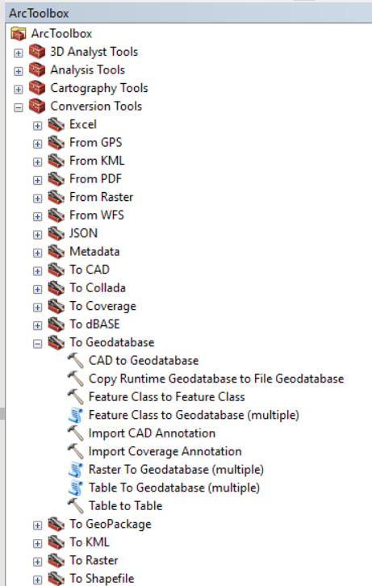
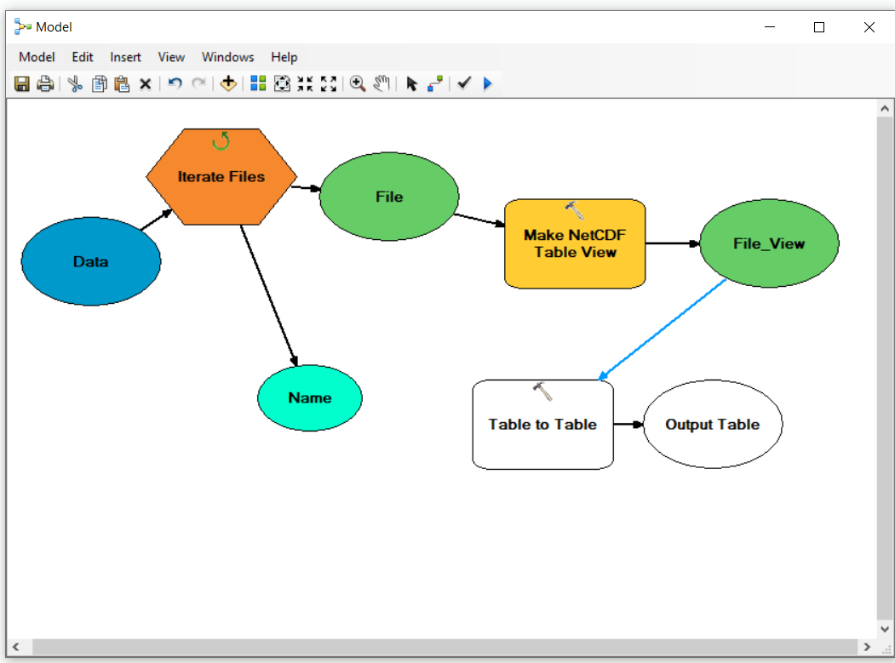
إضافة أدوات وبيانات إلى منشئ النموذج :
تحويل المخرجات إلى قاعدة البيانات الجغرافية (geodatabase)
Notes:
إضافة أدوات وبيانات إلى منشئ النموذج: تحويل المخرجات إلى قاعدة البيانات الجغرافية (geodatabase)
يجب تحويل الناتج من أداة إنشاء عرض جدول NetCDF إلى قاعدة بيانات جغرافية بإضافة أداة "جدول إلى جدول" الموجودة ضمن أدوات التحويل> إلى قاعدة بيانات جغرافية
قم بتوصيل الشكل البيضاوي File_View بمستطيل "جدول إلى جدول"

Slide 41
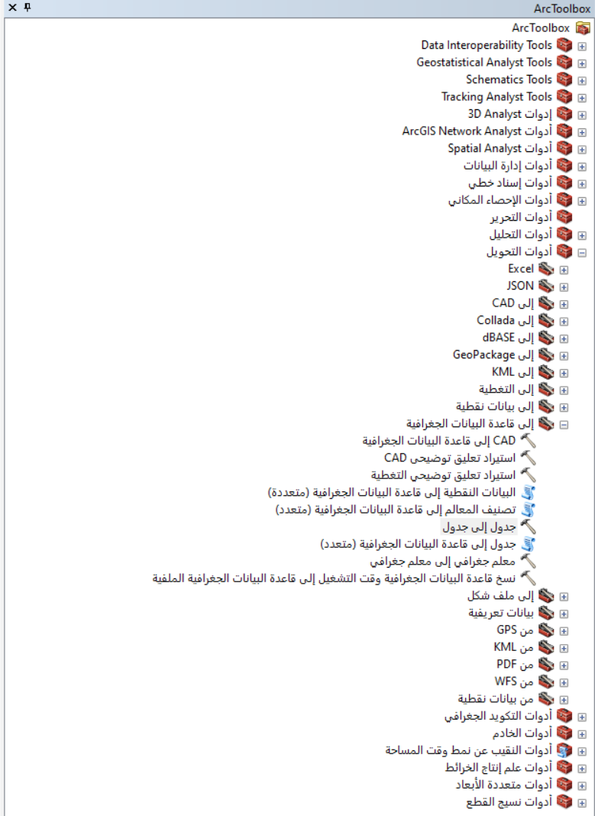
إضافة أدوات وبيانات إلى منشئ النموذج :
تحويل المخرجات إلى قاعدة البيانات الجغرافية (geodatabase)
Notes:
إضافة أدوات وبيانات إلى منشئ النموذج: تحويل المخرجات إلى قاعدة البيانات الجغرافية (geodatabase)

Slide 42
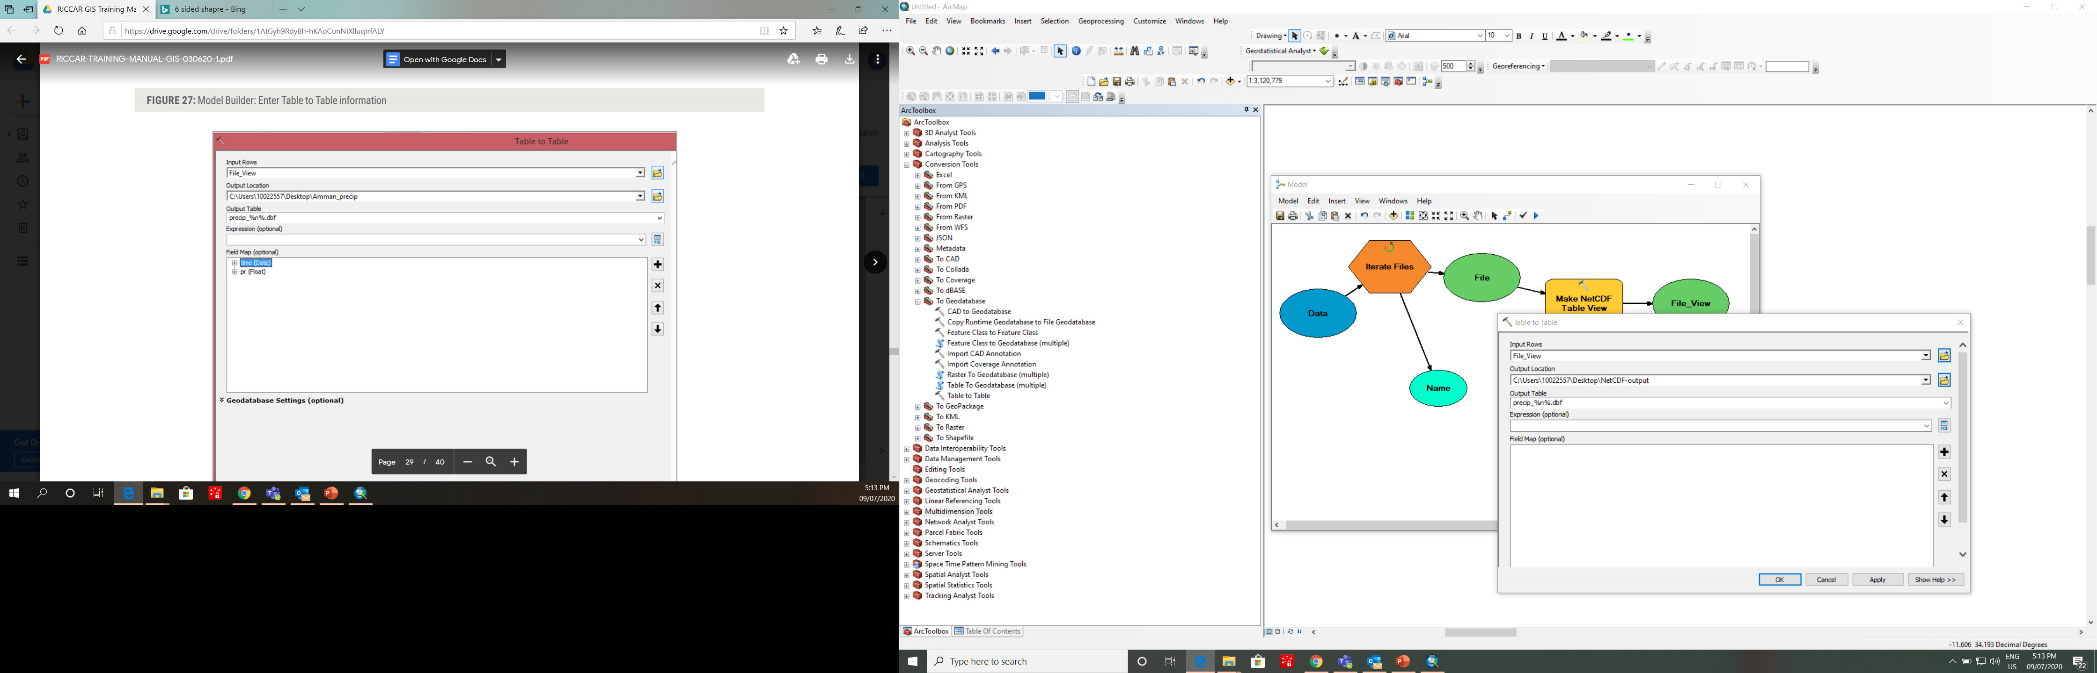
إضافة أدوات وبيانات إلى منشئ النموذج :
Table to Table
Notes:
إضافة أدوات وبيانات إلى منشئ النموذج: جدول إلى جدول
موقع المخرجات معرف من قبل المستخدم وهو مجلد (وليس ملف واحد)
جدول المخرجات معرّف أيضًا من قبل المستخدم وهو نوع ملف .dbf
يوصى بتضمين٪ n٪ في اسم ملف جدول المخرجات. سيؤدي هذا إلى إنشاء جداول مخرجات متعددة برقم فريد لكل منها ، بدءًا من 0 ، بترتيب زمني

Slide 43
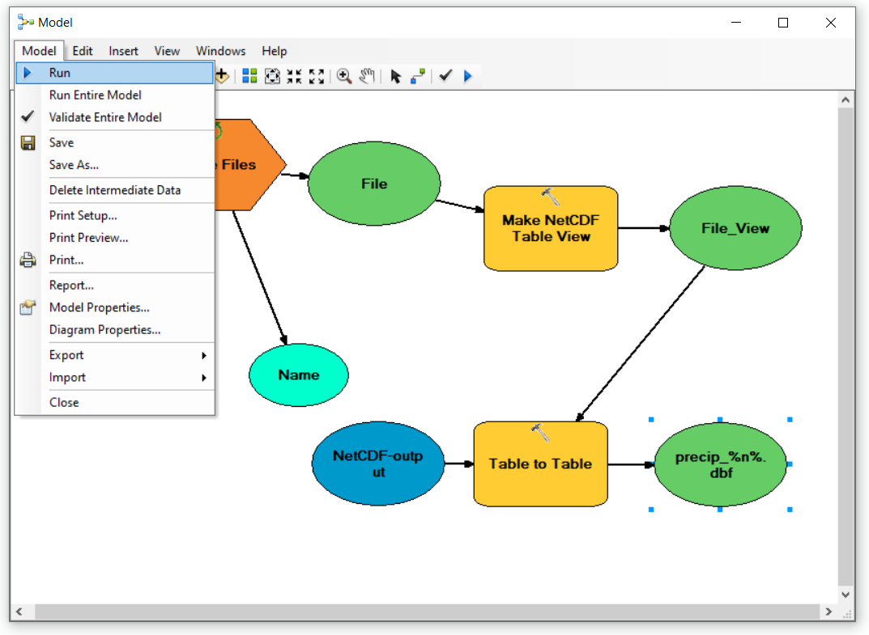
إضافة أدوات وبيانات إلى منشئ النموذج :
تشغيل النموذج
Notes:
إضافة أدوات وبيانات إلى منشئ النموذج: تشغيل النموذج
بمجرد إدخال بيانات جدول إلى جدول، ستبدو مساحة عمل منشئ النموذج مشابهة لما هو معروض
عند هذه النقطة ، قم بتشغيل النموذج

Slide 44
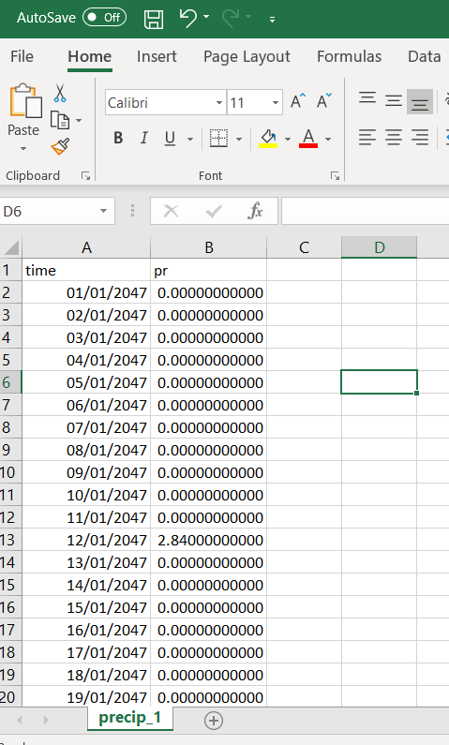
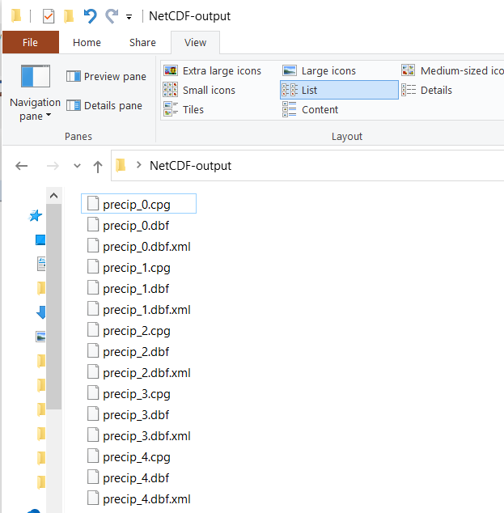
إضافة أدوات وبيانات إلى منشئ النموذج :
استعراض مخرجات النموذج
Notes:
إضافة أدوات وبيانات إلى منشئ النموذج: مخرجات النموذج
ستظهر المخرجات مشابهة للشاشة في المجلد. تعتمد أسماء الملفات على ما تم تحديده من قبل المستخدم
يتضمن كل جدول قاعدة بيانات جغرافية ثلاثة ملفات مجمعة معًا (.cpg و. dbf و. dbf.xml)
يمكن فتح كل مخرجات ملف .dbf في Excel أو برامج متوافقة أخرى مع نتائج مماثلة كما هو موضح. (النتائج المعروضة هي من ملفات precip_1 ، التي تم تحديدها من ملف 2047 NetCDF)

Slide 45

إضافة أدوات وبيانات إلى منشئ النموذج :
Append
يتم إنشاء جداول قاعدة البيانات الجغرافية لكل ملف NetCDF واحد
نستخدم أداة Append لدمجها في جدول واحد
Notes:
إضافة أدوات وبيانات إلى منشئ النموذج: إلحاق
يتم إنشاء جداول قاعدة البيانات الجغرافية لكل ملف NetCDF واحد
لدمجها في جدول واحد ، يتم استخدام أداة إلحاق

Slide 46

إضافة أدوات وبيانات إلى منشئ النموذج :
Append
Notes:
إضافة أدوات وبيانات إلى منشئ النموذج: إلحاق

Slide 47


إضافة أدوات وبيانات إلى منشئ النموذج :
Append
Notes:
إضافة أدوات وبيانات إلى منشئ النموذج: إلحاق
إضافة متغيرات إلى أداة إلحاق
يتم تحديد مجموعات بيانات الإدخال باستخدام مربع القائمة المنسدلة. اختر نفس اسم الملف المستخدم كجدول المخرجات لأداة جدول إلى جدول. (في هذا المثال ، هو precip_%n%.dbf)
مجموعة البيانات المستهدفة محددة من قبل المستخدم ويجب أن تستند إلى ملف موجود. يجب أن يكون لمجموعة البيانات المستهدفة نفس بنية الملف مثل ملفات المخرجات الأخرى (.cpg و. dbf و. dbf.xml). طريقة بسيطة للقيام بذلك هي فقط نسخ / لصق جدول قاعدة البيانات الجغرافية الأول

Slide 48

إضافة أدوات وبيانات إلى منشئ النموذج :
Append
نظرًا لأنه يجب أن تستند مجموعة البيانات المستهدفة إلى جدول موجود ، فسيتم دمج هذا الجدول الحالي مع جداول قاعدة البيانات الجغرافية المتبقية
Notes:
إضافة أدوات وبيانات إلى منشئ النموذج: إلحاق
نظرًا لأنه يجب أن تستند مجموعة البيانات المستهدفة إلى جدول موجود ، فسيتم دمج هذا الجدول الحالي مع جداول قاعدة البيانات الجغرافية المتبقية
تستند النتائج إلى قاعدة البيانات الجغرافية المكررة (precip_0 – copy) الموضحة في الشريحة 46
انسخ / الصق ملفًا جديدًا لإدخاله في مجموعة بيانات الهدف وإلا ستواصل النتائج إلحاق بعضها البعض

Slide 49


الوصول إلى النماذج التي تم إنشاؤها
يمكن حفظ النماذج في مربع أدوات المستخدم، يمكن الوصول إليها من الكتالوج
لتشغيل النموذج ، اختر تحرير (وليس فتح)
Notes:
الوصول إلى النماذج التي تم إنشاؤها
يمكن حفظ النماذج في مربع أدوات المستخدم، يمكن الوصول إليها من الكتالوج
لتشغيل النموذج ، اختر تحرير (وليس فتح)

Slide 50

بيانات السلاسل الزمنية لمواقع متعددة
إنشاء عرض جدول NetCDF يعمل فقط لموقع نقطة واحدة في كل مرة
لا يمكن تنفيذ مواقع متعددة النقاط باستخدام منشئ النموذج
حساب النتائج لمنطقة عن طريق حساب كل خلية شبكية على حدة
البدائل:
1- أداة NetCDF Extractor ، تم تطويرها بواسطة
Agrimtsoft ويمكن تحميلها من
agrimetsoft.com/netcdf-extractor
2- بوابة بيانات مركز ريكار الإقليمي للمعرفة
يوفر المعدلات
Notes:
بيانات السلاسل الزمنية لمواقع متعددة
إنشاء عرض جدول NetCDF يعمل فقط لموقع نقطة واحدة في كل مرة
لا يمكن تنفيذ مواقع متعددة النقاط باستخدام منشئ النموذج
حساب النتائج لمنطقة عن طريق حساب كل خلية شبكية على حدة
البدائل:
مستخرج NetCDF تم تطويره بواسطة Agrimetsoft (https://agrimetsoft.com/netcdf-extractor)
بوابة بيانات مركز ريكار الإقليمي للمعرفة (ستبلغ النتائج المتوسطة)

Slide 51

شكرا للمتابعة
هيام الأشقر
خبيرة نظم معلومات جغرافية وتحليل بيانات نماذج مناخية
إدارة الموارد المائية
المركز العربي لدراسات المناطق الجافة والأراضي القاحلة (أكساد)
hiamalashkar2014@gmail.com
www.acsad.org
Notes:
شكراً

